Slide 1

أحكام
المــــــد و القـــصر

Slide 2

السكون

Slide 3
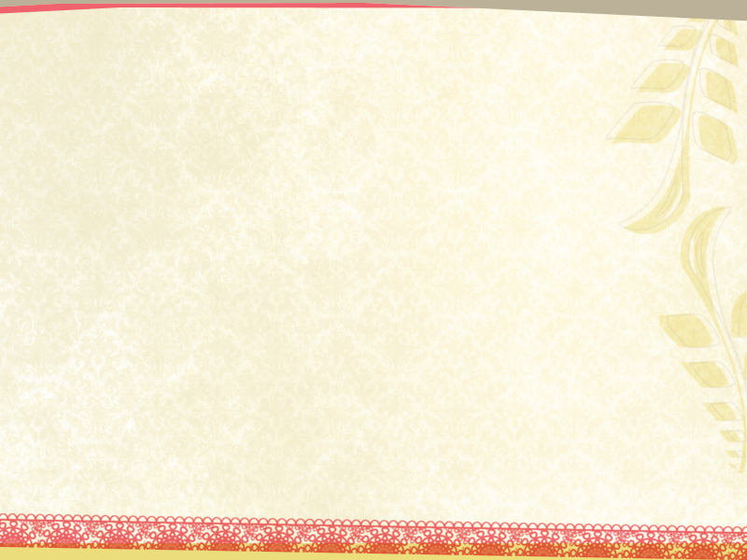
المد بسبب السكون
مد عارض
مد لازم
هو ماكان السكون فيه عارضاً بعد الوقف
هو ماكان السكون فيه بعد حرف المد لازماً ، أي لايسقط وصلاً ولا وقفاً

Slide 4
المد بسبب السكون
مد عارض
مد لازم
مَئَابْ
تعلمُوْنْ
منِيْبْ

Slide 5
المد بسبب السكون
مد عارض
مد لازم
الواو الساكنة أو الياء الساكنة المفتوح ما قبلهما، إذا وصلتا امتنع فيهما المد، وإن وقفت فحكمهما حينئذٍ حكم العارض للسكون .
اللين

Slide 6
المد بسبب السكون
مد عارض
مد لازم
خَوْفْ / البَيْتْ / الـمَوْتْ / شَيْء
اللين

Slide 7
المد اللازم
مد حرفي
مد كلمي
سمي كلميًا لوقوع المد في كلمة
سمي حرفيًا لأنه يكون في الحروف المقطعة من فواتح السور

Slide 8
المد اللازم
مد حرفي
مد كلمي
مخفف
مثقل
مخفف
مثقل
أن يأتي بعد حرف المد ساكن لازم ليس بمدغم ولامشدد
أن يأتي بعد حرف المد ساكن لازم مصحوب بالإدغام والتشديد

Slide 9
المد اللازم
مد حرفي
مد كلمي
مخفف
مثقل
مخفف
مثقل
إذا أتى الساكن اللازم خالياً من الإدغام
إذا أتى الساكن اللازم مصحوباً بالإدغام
{ ءآلئن وقد كنتم به تستعجلون }
{ ءآلئن وقد عصيت }
الطآمَّة
الصآخَّة
ولا الضآلِّين

Slide 10
المد اللازم
6 حركات
مد حرفي
مد كلمي
مخفف
مثقل
مخفف
مثقل
ن
ق
يس
الم
طسم
{ ءآلئن وقد كنتم به تستعجلون }
{ ءآلئن وقد عصيت }
الطآمَّة
الصآخَّة
ولا الضآلِّين

Slide 11
إذا اجتمع سببان للمد
أقْوَى المدودِ لاَزِمٌ فَما اتَّصَل
فَعَارِضٌ فَذُو انفِصالٍ فَبَدَلْ
ثُمَّ الطبيعيُّ وَلِينٌ يا فتَى
واللينُ أضعف المدود قد أتى
ضعيف
قوي
إذا إجتمع سببا مد في حرف واحد فلا يخلو من أن يكون أحدهما ضعيفاً والآخر قوياً فعندئذ يعمل بالسبب الأقوى ويلغي الضعيف

Slide 12
إذا اجتمع سببان للمد
أقْوَى المدودِ لاَزِمٌ فَما اتَّصَل
فَعَارِضٌ فَذُو انفِصالٍ فَبَدَلْ
ثُمَّ الطبيعيُّ وَلِينٌ يا فتَى
واللينُ أضعف المدود قد أتى
ضعيف
قوي
نشآء / السُّوء

Slide 13
هاء الكناية

Slide 14
هاء الكناية
هي : هاء الضمير التي يُكنى بها عن المفرد الغائب المذكر
الفعل
الاسم
الحرف

Slide 15
هاء الكناية
أن تقع بين ساكنين
أن تقع بعد ساكن وقبل متحرك
أن تقع بعد متحرك وقبل ساكن
أن تقع بين متحركين
إنَّهُ لَقَوْلُ
إنَّهُ هُوَ

Slide 16
هاء الكناية
أن تقع بين ساكنين
أن تقع بعد ساكن وقبل متحرك
أن تقع بعد متحرك وقبل ساكن
أن تقع بين متحركين
1. أرجِهْ وَ أخاه
2. فألقِهْ إِليهم
3. يرضَهُ لَكُم

Slide 17
هاء الكناية
أن تقع بين ساكنين
أن تقع بعد ساكن وقبل متحرك
أن تقع بعد متحرك وقبل ساكن
أن تقع بين متحركين
تذروْهُ الرِياح
إليْهِ المصير

Slide 18
هاء الكناية
أن تقع بين ساكنين
أن تقع بعد ساكن وقبل متحرك
أن تقع بعد متحرك وقبل ساكن
أن تقع بين متحركين
لَهُ الملكُ
اسْمُهُ اْلمسِيحُ

Slide 19
هاء الكناية
أن تقع بين ساكنين
أن تقع بعد ساكن وقبل متحرك
أن تقع بعد متحرك وقبل ساكن
أن تقع بين متحركين
فيْهِ هُدى
يخلُدْ فِيْهِ مُهَاناً
خُذُوْهُ فَغُلُّوه

